Slide 1
UTGIFTER OCH SKULD
PÅ ÄLDRE DAR
Kronofogden

Slide 2
Krediter är
en del av det moderna samhället
De som lånar ut pengar måste
få tillbaka dem
Om något skulle
gå fel är det Kronofogden du vänder dig till
Notes:
Krediter är en del av det moderna samhället. Många behöver låna pengar för att köpa till exempel en lägenhet eller en bil. De som lånar ut pengar måste få tillbaka dem. I de allra flesta fall fungerar det här bra. Men om något skulle gå fel är det Kronofogden man kan vända sig till.
Vi har ett tydligt uppdrag. Vi hjälper den som inte fått betalt – oavsett om det handlar om obetalda skatter, en ensamstående förälder som inte får underhåll för sitt barn eller en hantverksfirma som utfört ett uppdrag. Vi ger även stöd och råd till den som ska betala och ser till att betalningar sker på ett rättssäkert sätt. Det är inte helt ovanligt att medborgare känner oro inför kontakter med oss. Det kan bero på att vi har ett uppdrag som innebär att vi ibland behöver fatta beslut som påverkar människors liv, exempelvis att ägodelar ska användas för att betala en skuld. När vi gör det, är det viktigt att vi värnar om den enskildes rättigheter. Vi arbetar för att färre ska bli skuldsatta. I vårt arbete tar vi aldrig ställning för eller emot den som vill få betalt och den som ska betala. Vi har stora befogenheter och med det följer ett stort ansvar. Vi möter ofta människor i kris och vi vet att respekt och empati är viktigt i det mötet.

Slide 3

SÅ HÄR SER DET UT I DAG
Drygt 417 000 personer har skulder hos Kronofogden
Skulderna uppgår till 119 miljarder kronor
BYGG UPP EN STARK EKONOMI
Notes:
Vid årsskiftet fanns 417 248 personer registrerade hos Kronofogden, vilket är en ökning med 23 467 personer (6 procent) jämfört med föregående år.
Att antalet skuldsatta ökar i sådan takt är ett trendbrott. Det är den största ökningen sedan 1990-talet.
Antal personer med skulder hos Kronofogden har ökat i alla län i landet. Högst andel skuldsatta invånare har Ljusnarsberg i Örebro län med 9,5 procent, lägst andel har skånska Lomma med 0,9 procent. Den sammanlagda skulden är nu 119 miljarder kronor, den högsta summan någonsin. Det är en ökning med 18 miljarder, eller närmare 50 miljoner kronor om dagen, sedan förra året. På tio år har skuldberget vuxit med nästan 50 miljarder kronor.
Medianskulden per person är 78 800 kronor, vilket är en ökning med 11 procent jämfört med förra årsskiftet. Den åldersgrupp skuldsatta som ökat mest jämfört med förra året är de äldre. 55 906 personer som är 65 år eller äldre har skulder hos Kronofogden, en ökning med 9 procent. Skuldsumman för skuldsatta över 65 är nu över 25 miljarder kronor.
Ekonomiska problem kan handla om:
att ha svårt att betala sina löpande räkningar
att ha obetalda skulder som har hamnat hos inkasso och/eller hos Kronofogden
att vara så kraftigt skuldsatt, så att man inom en överskådlig tid inte kan betala sina skulder.
Mycket ofta är det olika händelser i livet som gör att man får problem med ekonomin, till exempel sjukdom, arbetslöshet eller skilsmässa. En sådan förändrad livssituation kan alla drabbas av, vilket gör att alla någon gång löper risk att hamna i en ekonomisk svacka. Det som avgör om svackan blir tillfällig eller permanent, beror på ett antal faktorer som vi ska gå igenom idag.

Slide 4
VANLIGASTE SKULDERNA
  Skatter
  Fordonsrelaterade skulder
  Studielån
  Underhållsstöd
  Lån och andra krediter
  Kommunikationsskulder
Notes:
De vanligaste skulderna är underhållsstöd, fordonsrelaterade skulder, skatteskulder och skulder relaterade till konsumtion, bland annat lån och krediter.

Slide 5
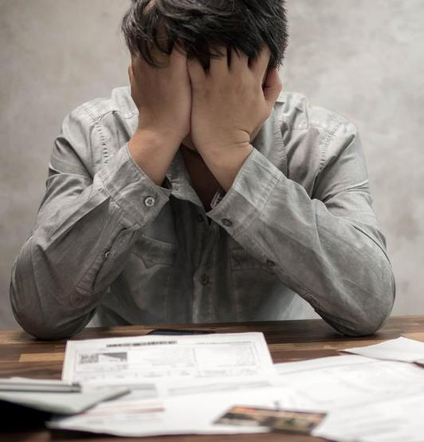
VEM HAR SKULDER HOS KRONOFOGDEN?
Vanligaste åldern: 26-34 år
Två av tre är män
Livshändelser
BYGG UPP EN STARK EKONOMI
Notes:
Vem har skulder hos Kronofogden?
Två tredjedelar av de skuldsatta hos Kronofogden är män, men både andelen skuldsatta kvinnor och deras skuldbelopp ökar i högre takt än männens. Kvinnornas skatteskulder har till exempel ökat med 80 procent sedan förra årsskiftet, motsvarande siffra för män är 29 procent. Våra erfarenheter visar att risken för att tappa kontrollen över ekonomin är som störst när det händer något oplanerat, som till exempel skilsmässa, arbetslöshet eller långvarig sjukdom. Samtidigt får långt ifrån alla som skiljer sig eller förlorar jobbet problem med ekonomin. Det är de egna förutsättningarna som avgör hur mycket vi påverkas av en händelse. Bland annat om vi har människor i vår närhet att prata med, en medveten inställning till pengar och kanske viktigast av allt, kunskap om ekonomi. Vi vet att de allra flesta gör allt för att göra rätt för sig – sådan är vår betalningsmoral. Det är också det vi utgår från när vi möter de skuldsatta.

Slide 6

EKONOMISKT VÅLD
Innefattar många olika typer av maktutövande exempelvis:
Kontrollera hur personen använder pengar.
Förbjuda personen att ha egna pengar.
Gömma undan gemensamma pengar.
Tvinga personen att medverka i ekonomiska olagligheter.
Tvinga personen till att skuldsätta sig genom lån och krediter.
Skuldsätta personen genom att lån och krediter står i hens namn genom åtkomst till Bank-id.
Skuldsätta personen genom att lån och krediter står i hens namn genom förfalskning av namnteckning.
Förstöra materiella saker.
Tvinga personen till att starta bolag.
Notes:
Vi möter många människor i våra dagliga kontakter. Så vi kan anta att vi också möter personer som är eller har befunnit sig i en relation där det förekommit våld. Många gånger också ekonomiskt våld. Det finns ingen kartläggning på hur många som utsätts för ekonomiskt våld och inte i hur stor andel det leder till överskuldsättning. Den våldsutsatta kan ha känslomässiga starka band till förövaren.

Slide 7
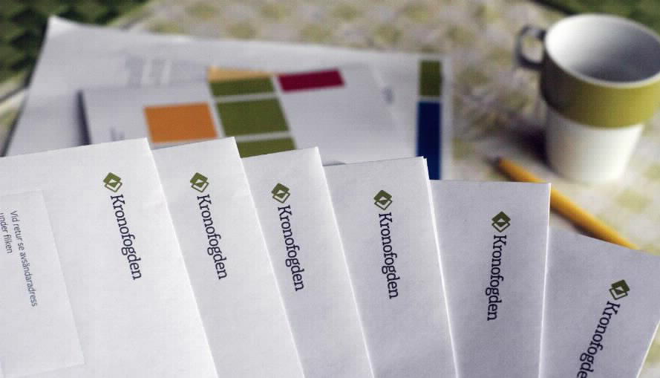
UTMÄTNING
BYGG UPP EN STARK EKONOMI
Notes:
Vad händer om en person inte betalar frivilligt och Kronofogden har fått i uppdrag att driva in skulden?
Om en person inte betalar sin skuld kan den som ska ha betalt be Kronofogden om hjälp. Vårt uppdrag är då att ta reda på om det finns tillgångar hos den som har skulden. Därefter kan vi utmäta, sälja och på så sätt betala skulden till den som ska ha betalt. All egendom får inte utmätas. Vissa saker måste finnas kvar så att den som har en skuld kan klara sin egen och sin familjs uppehälle. Exempel på sådan egendom är kläder, vissa möbler och pengar till den vardagliga försörjningen. Sådan egendom kallas beneficieegendom. Utmätning av lön, pension eller annan inkomst är en av de vanligaste typerna av utmätning som Kronofogden gör. Det innebär att en del av personens inkomst går till att betala av på skulderna.
På vår externwebb finns mer information om löneutmätning.

Slide 8
VI BESLUTAR OM SKULDSANERING
För den som saknar möjlighet att betala sina skulder.
Viktigt med att förbereda sig väl inför en ansökan.
Personen betalar efter sin förmåga och resten av skulderna skrivs av.
Privatpersoner
5 år
Företagare
3 år
Notes:
Finns det någon väg ut ur en skuldsituation?
Skuldsanering – en chans att starta om. Många människor lever med små ekonomiska marginaler och skulder som de aldrig kan betala tillbaka. Med skuldsanering kan en skuldsatt person få möjlighet att lösa sina ekonomiska problem samtidigt som de som ska ha betalt, i normalfallet, får en del av sina fordringar betalda. De allra flesta, nio av tio, fullföljer sin skuldsanering och får inga nya skulder hos Kronofogden.
Vi beslutar om skuldsanering - För den som hamnat i en riktigt svår ekonomisk situation kan skuldsanering vara en möjlig utväg.
Skuldsanering innebär att den skuldsatta slipper betala hela eller delar av sin skuld.
För att kunna få skuldsanering ska man sakna möjligheter att betala skulderna inom överskådlig tid. Och det behöver inte handla om väldigt stora skulder, utan det är den skuldsattas personliga situation som avgör.
Det är Kronofogden som bedömer och beslutar om skuldsanering.
När Kronofogden beslutat om skuldsanering gör de en betalningsplan. Lite förenklat innebär det att den skuldsatta får leva på existensminimum i fem år. Alla inkomster som överstiger den nivån går till att betala skulderna. När fem år har gått avskrivs alla återstående skulder. Skuldsanering är alltså inte en chans till lyxkonsumtion. Det är en räddningsplanka för den som aldrig kommer att kunna betala tillbaka sina skulder.
Kronofogden kan också besluta om skuldsanering utan att personen behöver betala något.
Villkor för att få skuldsanering:
Du är så skuldsatt att du inte på något sätt kan betala dina skulder på många år.
Skuldsaneringen är rimlig med hänsyn till dina personliga och ekonomiska förhållanden.
Du har dina huvudsakliga intressen i Sverige. Med det menas till exempel att du bor, arbetar eller har dina skulder i Sverige.
För dig som driver näringsverksamhet ska ekonomin i företaget vara enkel att utreda.
Du får inte ha ett näringsförbud.
Efter beslut om skuldsanering gör Kronofogden en betalningsplan. Lite förenklat innebär det att du får leva på existensminimum i fem år. Alla inkomster som överstiger den nivån går till att betala skulderna. När fem år har gått avskrivs alla återstående skulder.
Förbered dig väl inför en ansökan om skuldsanering:
Du behöver både ha koll på dina inkomster, utgifter och skulder, och kunna visa att du gjort ansträngningar för att förbättra din situation, till exempel försökt att öka inkomsterna och minska kostnaderna eller kommit till rätta med ett spelmissbruk.
Gör Kronofogdens skuldsaneringstest som finns på deras webbplats. Testet är en preliminär uppskattning av dina möjligheter att bli beviljad skuldsanering. Om skuldsanering inte verkar vara rätt för dig, får du vägledning utifrån din situation. Skuldsaneringstestet är anonymt och du behöver inte lämna några personuppgifter för att göra testet. Dina svar sparas inte.
Ta hjälp av kommunens budget- och skuldrådgivare. De hjälper dig hela vägen så att sannolikheten att få skuldsanering och att klara av den ökar. Det kostar ingenting att få hjälp och du kan vara anonym när du kontaktar dem.
På vår externwebb finns mer information om skuldsanering.

Slide 9
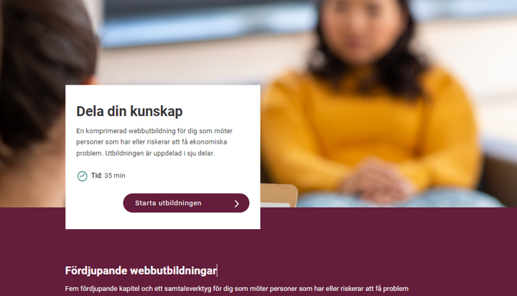
WEBBUTBILDNING – DELA DIN KUNSKAP
BYGG UPP EN STARK EKONOMI
Notes:
Vi har skapat webbutbildningen Dela din kunskap. Målgruppen för utbildningen är yrkesverksamma som möter personer som har eller riskerar att få ekonomiska problem. Målgrupp är till exempel personal inom socialtjänsten, diakoner, kuratorer, gode män, överförmyndare, personliga ombud och personal inom Kriminalvården
Syftet med utbildningen är att ge de som går den kunskap om överskuldsättning och processen från obetald räkning till åtgärder hos Kronofogden. De får också tips och verktyg för att kunna stötta och hjälpa personer de möter.
Webbutbildning tar cirka 35 minuter att genomföra. Den ger till exempel råd om hur man kan
- samtala om skulder
- motivera personer att agera så tidigt som möjligt
- hänvisa personer till ytterligare stöd i samhället.
Det finns också möjlighet till fördjupad kunskap om överskuldsättning, vem som har skulder hos Kronofogden, skuldens väg, skuldsanering och vräkning.
I Dela din kunskap ingår även samtalsverktyget Den goda spiralen som hjälper den yrkesverksamma att föra stödjande samtal och skapa individuella handlingsplaner tillsammans med den som hen möter.
Länk till utbildningen och samtalsverktyget: https://deladinkunskap.kronofogden.se
Film: I utbildningen ingår en del filmer. Här kan du titta på filmen om Skuldens väg: Dela din kunskap - Skuldens väg (youtube.com)
(https://youtu.be/EI6bpewWX18)

Slide 10
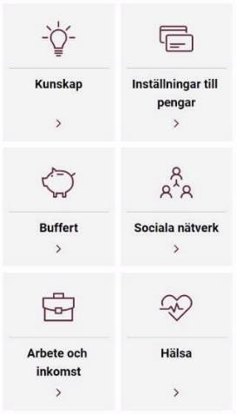
DEN GODA SPIRALEN
Samtalsverktyg
Skyddsfaktorer
Handlingsplan
BYGG UPP EN STARK EKONOMI
Notes:
I Dela din kunskap ingår även samtalsverktyget Den goda spiralen som hjälper den yrkesverksamma att föra stödjande samtal och skapa individuella handlingsplaner tillsammans med personer som har eller riskerar att få ekonomiska problem.
Hur går det till?
Verktyget är uppbyggt kring sex skyddsfaktorer som är en viktig grund för den egna ekonomin.
När man valt en eller flera skyddsfaktor som personen kan behöva stärka, får man förslag på områden och frågeställningar att prata kring.
Samtalet mynnar sedan ut i en handlingsplan med åtgärder som leder personen i rätt riktning.
Den goda spiralen är ett helt digitalt verktyg och handlingsplanen kan skrivas ut eller sparas som PDF.
De sex skyddsfaktorerna är: kunskap, inställning till pengar, buffert, sociala nätverk, arbete och inkomst samt hälsa.
Länk till Den goda spiralen: Den goda spiralen - Dela din kunskap (kronofogden.se)

Slide 11
EXTRAMATERIAL

Slide 12
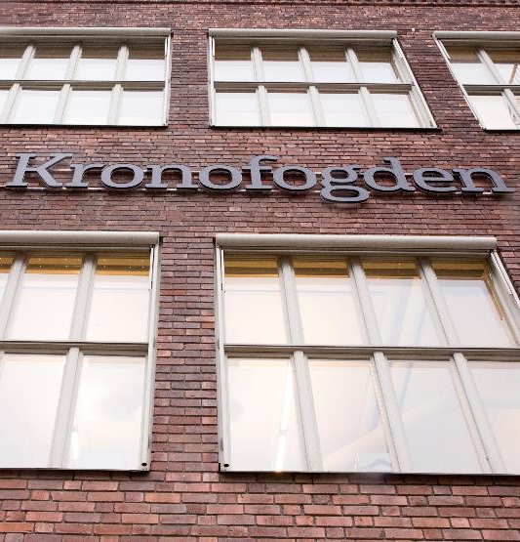
KRONOFOGDEN HAR MÅNGA VIKTIGA UPPGIFTER
Vi fastställer att någon
är skyldig att betala
Vi utmäter egendom
Vi beslutar om skuldsanering
Vi utövar tillsyn över konkursförvaltningen
Vi samverkar mot organiserad brottslighet
Vi ger råd och stöd så att man själv kan lösa sin situation
BYGG UPP EN STARK EKONOMI
Notes:
Vi fastställer att någon är skyldig att betala
Vi fattar beslut om borgenärens rätt att kräva betalning, begära vräkning eller få rätt till egendom. Det sker inom ramen för den så kallade summariska processen. Det är ett förenklat förfarande där vi, i stället för en domstol, fattar ett beslut, det vill säga ett utslag. Ett utslag är en förutsättning för att en borgenär ska kunna ansöka om vår hjälp med att driva in en skuld eller genomföra en vräkning (verkställighet). Om det uppstår en tvist överlämnar vi ärendet till domstol.
Vi utmäter egendom
Vi verkställer betalningsanspråk mot privatpersoner och juridiska personer. I det arbetet agerar vi opartiskt och utreder vilka tillgångar gäldenären har. När en tillgång påträffas ska den utmätas och omsättas i pengar. Vi ska beakta gäldenärens rättigheter. Om det visar sig att betalning inte är möjlig ska vi leverera en tillförlitlig utredning till borgenären som visar varför betalning inte var möjlig.
Vi beslutar om skuldsanering
Skuldsanering innebär att överskuldsatta helt eller delvis kan befrias från sina skulder. Ett av grundkraven är att den skuldsatta inte under överskådlig tid bedöms kunna betala sina skulder. Vi prövar och beslutar i skuldsaneringsärenden och omprövar beslut om skuldsanering.
Vi utövar tillsyn över konkursförvaltningen
Kronofogden är tillsynsmyndighet i konkurser, vilket betyder att vi utövar tillsyn över konkursförvaltarnas arbete. Konkursförvaltare utses av domstol. Vår roll är att övervaka att konkursförvaltningen sker lagenligt och ändamålsenligt samt att konkurser avvecklas snabbt.
Vi samverkar mot organiserad brottslighet
Det myndighetsgemensamma arbetet mot organiserad brottslighet inleddes 2009. I det samverkar vi med Polisen, Säkerhetspolisen, Åklagarmyndigheten, Ekobrottsmyndigheten, Skatteverket, Kriminalvården, Kustbevakningen, Tullverket, Försäkringskassan, Migrationsverket och Arbetsförmedlingen.
Kronofogden medverkar i myndighetsgemensamma insatser på strategiskt viktiga platser, så kallade hot spots. Till exempel flygplatser, hamnar och i särskilt utsatta områden. Där utmäter vi värdefulla tillgångar hos skuldsatta personer, såsom fordon, smycken och kontanter. Utmätningen av tillgångar medför att så kallade livsstilskriminella får svårare att finansiera sin livsstil. Tillgångsutmätning begränsar också möjligheten att investera i nya brottsupplägg. Vi bedriver också en jourverksamhet där Polisen och andra myndigheter har möjlighet att nå oss dygnet runt, året runt för att snabbt kunna säkra tillgångar hos personer med koppling till organiserad brottslighet.
Vi ger råd och stöd så att man själv kan lösa sin situation
Det ingår i vårt uppdrag att motverka överskuldsättning. Det arbetet ska genomsyra hela vår verksamhet. Genom att ta reda på mer om våra kunders förutsättningar och behov, tydligare styra med mål som pekar mot färre kunder och genom att involvera chefer och medarbetare, tar vi nästa steg i vårt förebyggande arbete.
Vi hjälper även till vid tvister om till exempel mark, föremål och andra tillgångar och rättigheter. Det kallas för handräckning. Det kan till exempel vara en hyresgäst som inte betalat hyran och som ska vräkas, en markägare som stängt av en väg, trots att även andra har rätt att använda den eller en före detta partner som inte lämnat tillbaka saker efter en skilsmässa.
Det finns också uppgifter som vi inte har:
Det är inte vi utan kreditupplysningsföretagen som registrerar betalningsanmärkningar – en uppgift om att en person eller ett företag inte har betalat sina skulder i tid. En betalningsanmärkning kan göra det svårare att få lån eller ett hyreskontrakt. Vill du veta mer, besök Datainspektionens webbplats.

Slide 13
LITEN SKULD KAN BLI STOR
 | KOSTNAD
Telefonräkning | + 350 kr
Påminnelse | + 60 kr
Inkassokrav | + 180 kr
Dröjsmålsränta | + 30 kr
Betalningsföreläggande | + 300 kr
Ombudskostnader | + 380 kr
Grundavgift hos Kronofogden | + 600 kr
Totalt | 1 900 kronor
BYGG UPP EN STARK EKONOMI
Notes:
Här kan du läsa mer om vilka kostnader som uppstår
Det ursprungliga beloppet i detta exempel är 350 kronor
Om fordringsägaren inte får betalt kan de vända sig till ett inkassobolag som skickar ut ett inkassokrav
Ombudskostnader är kostnader för inkassobolagets hantering
Inkassokostnader är de kostnader som man får ta ut för sitt arbete med att driva in en obetald skuld. Kostnaderna är inte en avgift till Kronofogden men om du vill ha ersättning för dem kommer de ingå i den totala skulden. Vilka kostnader du får kräva ersättning för finns reglerat i lagen (1981:739) om ersättning för inkassokostnader.
60 kronor för en betalningspåminnelse.
180 kronor för ett inkassokrav
Om beloppet inte betalas till inkassobolaget kan de ansöka om ett betalningsföreläggande hos Kronofogden. Kostnaden för denna ansökan läggs till.
Om beloppet och avgifterna inte betalas kan inkassobolaget begära verkställighet hos Kronofogden, det vill säga begära hjälp med att få betalt. Kostnaden för detta är 600 kronor.
Ovanstående kostnader avser 2024.
Kom ihåg: Om man inte kan betala en skuld är det viktigt att ta kontakt med den man har skulden till för att försöka få en uppgörelse.

Slide 14
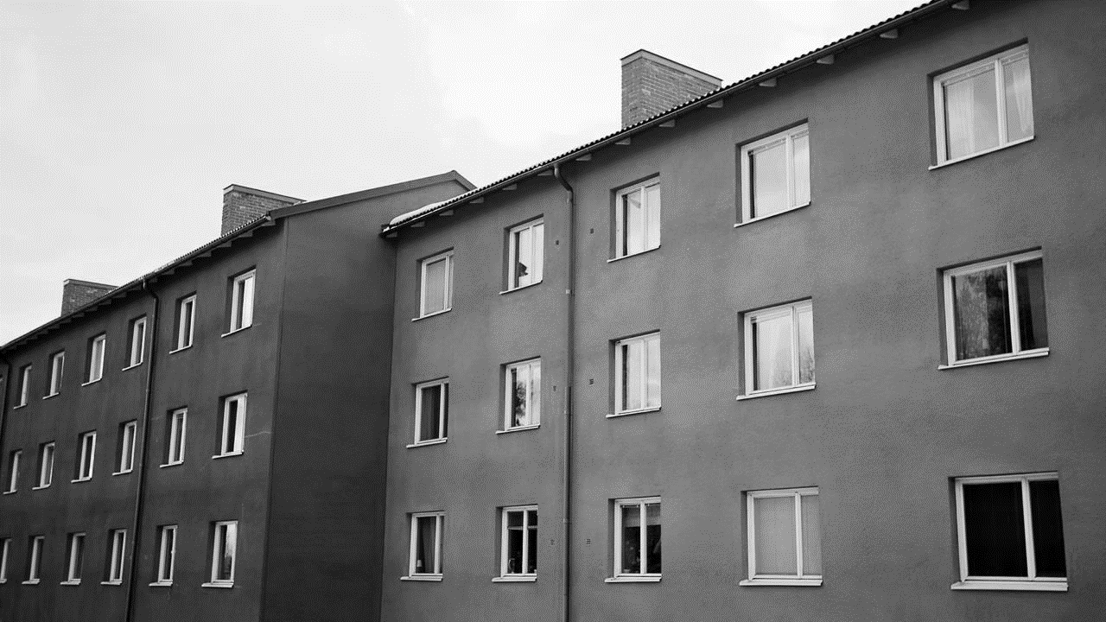
HANDRÄCKNING
Notes:
Kronofogden arbetar inte bara med indrivning. Kronofogden har även ett uppdrag att hjälpa till med handräckning.
Det finns två former av handräckning; vanlig och särskild handräckning. Den vanligaste handräckningen är vräkning. En hyresgäst kan blir vräkt om hyran inte betalas i tid, om lägenheten olovligt hyrs ut i andra hand. Även återkommande och allvarligt störande beteende kan resultera i avhysning. Det är hyresvärden som säger upp ett hyreskontrakt och ansöker om att få en vräkning genomförd. Det är Kronofogden som genomför vräkningen.
Kronofogden arbetar även med vräkningsförebyggande åtgärder. Tillsammans med andra aktörer, till exempel hyresvärdar och socialtjänst arbetar vi aktivt för att fler ska kunna bo kvar och undvika vräkning. En tidig dialog mellan hyresvärd, socialtjänst och den berörda familjen ger tydlig effekt. Alla tjänar på att familjen kan bo kvar. Att undvika vräkningar av barnfamiljer är bra för familjen, hyresvärden och samhället. Familjen undviker psykisk påfrestning som påverkar barnen, hyresvärden får sin hyra betald och dessutom innebär det minskade kostnader för samhället. Även om vi arbetar förebyggande, så är vår roll att vara opartisk. Vi tar också hänsyn till hyresvärden som inte får betalt – även när det gäller barnfamiljer. Enligt Barnkonventionen ska vi se till barnets bästa. Tillsammans med underrättelsen om vräkning skickar vi med ett informationsmaterial till föräldrar med barn som berörs. Att behöva lämna sitt hem är påfrestande för hela familjen. Många gånger har barnen frågor som de behöver hjälp att få svar på. Som förälder känner man sina barn bäst och vet hur man kan hjälpa dem. Även om man inte har alla svar kan det räcka att de får prata om sin oro.
Det finns även möjlighet att begära särskild handräckning: Det kan användas när någon ska ha tillbaka dina ägodelar, till exempel från en tidigare bostad. Sakerna kanske har blivit kvar i bostaden efter en separation och den som bor kvar inte lämnar ut ägodelarna frivilligt. Den som ska ha ut sakerna gör en "ansökan om särskild handräckning" till Kronofogden. Om det är aktuellt med en särskild handräckning så ska man kontakta Kronofogdens kundtjänst för att få rätt hjälp. Telefonnummer till Kronofogden är 0771-73 73 00.

Slide 15
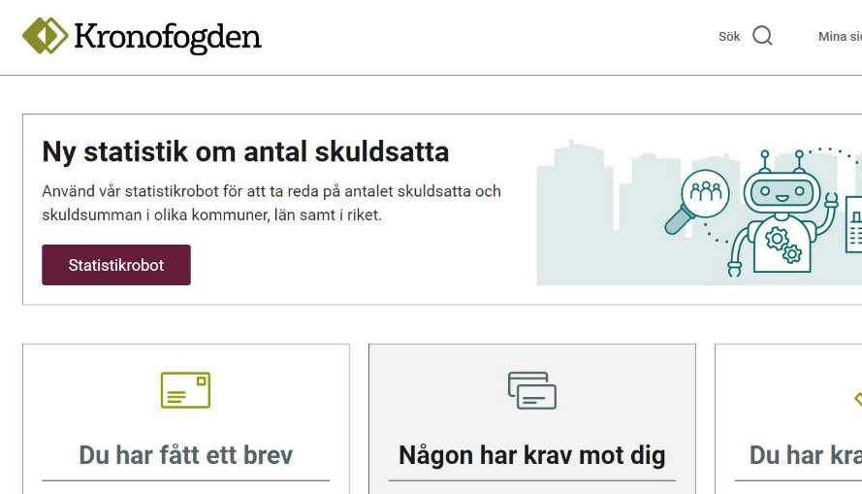
KRONOFOGDEN.SE
BYGG UPP EN STARK EKONOMI
Notes:
Vi arbetar ständigt med uppdateringar på vår externwebb. Under rubriken ”Förebygg ekonomiska problem” finns olika råd och tips. Här hittar du bland annat Kronofogdens webbutbildning Dela din kunskap där samtalsverktyget ”Den goda spiralen” ingår.

Slide 16

BRA HJÄLPMEDEL
Kronofogdens hemsida:
  www.kronofogden.se
Kundservice:
  0771 - 73 73 00
  kronofogdemyndigheten@kronofogden.se
BYGG UPP EN STARK EKONOMI

Slide 17
Tack!
Kontakt:
Kim Jonsson
kim.jonsson@kronofogden.se

